Slide 1



დაფიქრდი სანამ აჰყვები, მართე ფული გონივრულად.
2025

Slide 2



ჭეშმარიტია თუ მცდარი?
ჭეშმარიტი
მცდარი
საქართველოს ეროვნული ბანკი კომერციული ბანკებისა და სხვა საფინანსო ორგანიზაციების ზედამხედველი ანუ „მსაჯია“
ეროვნული ბანკი ზრუნავს, რომ ფასები პროდუქტებზე ძალიან ხშირად არ იცვლებოდეს
„ფინედუ“ კომერციული ბანკის ვებგვერდია, მისი გამოყენებით შეგიძლიათ სესხი აიღოთ

Slide 3
ჭეშმარიტია თუ მცდარი?
ჭეშმარიტი
მცდარი
ფინანსური განათლება ფულის გონივრულ მართვას გვასწავლის და სწორ ფინანსურ ჩვევებს გვიყალიბებს
ფინანსური უსაფრთხოება ფინანსების იმგვარ დაცვას გულისხმობს, რომ მათზე თაღლითებს ხელი არ მიუწვდებოდეთ
ფინანსური უსაფრთხოება ფინანსური განათლების ნაწილი არ არის
თუკი რეკლამაში გვთავაზობენ ფასდაკლებას, სასწრაფოდ უნდა შევიძინოთ, ჩვენთვის მომგებიანი იქნება

Slide 4

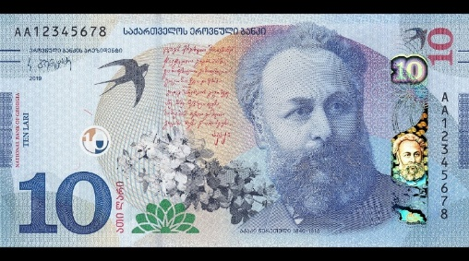
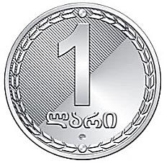
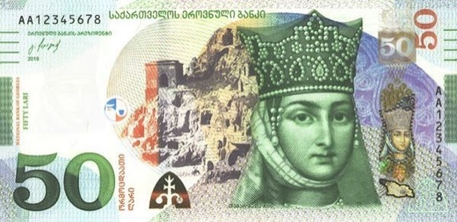
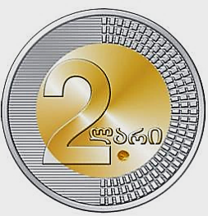
რას საქმიანობს ეროვნული ბანკი?
1. ზრუნავს, რომ პროდუქტების ფასები ხშირად და ძალიან არ იცვლებოდეს - უზრუნველყოფს ფასების სტაბილურობას
2. უშვებს ქართულ ფულს
3. „მსაჯობს“ ანუ ზედამხედველობს კომერციულ ბანკებსა და სხვა ფინანსურ ორგანიზაციებს

Slide 5

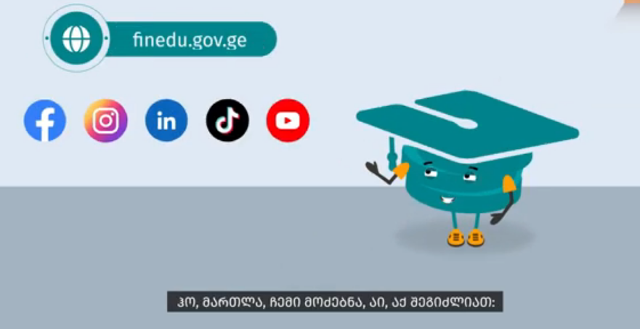

ფინანსური განათლება და ფინედუ
ფინანსური განათლება - ცოდნა და უნარები, რომლებიც დაგვეხმარება ჭკვიანურად გადავანაწილოთ ფული და მივიღოთ გონივრული გადაწყვეტილებები, რათა შევძლოთ:
დაზოგვა
ფინანსური სირთულეების არიდება
ჩვენი მიზნების მიღწევა

Slide 6
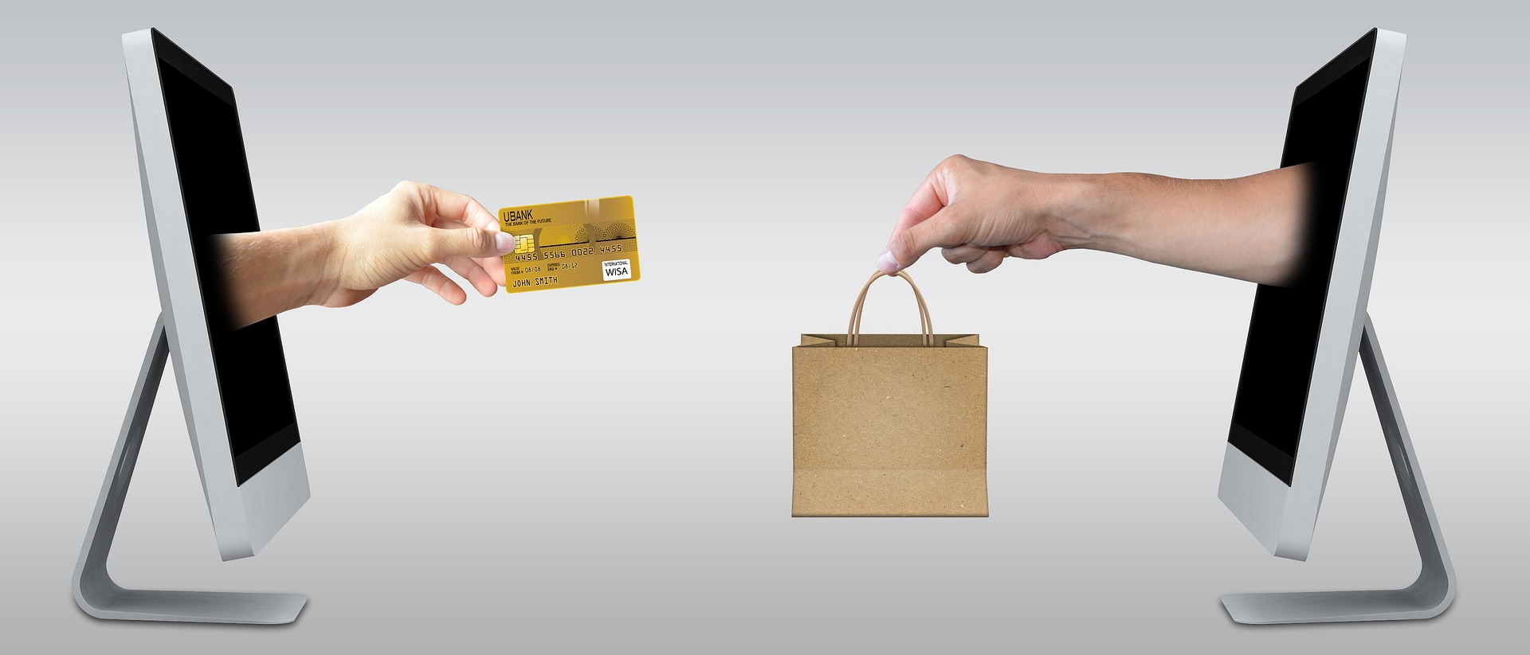
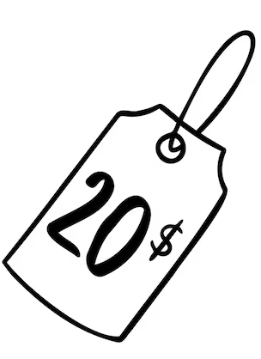
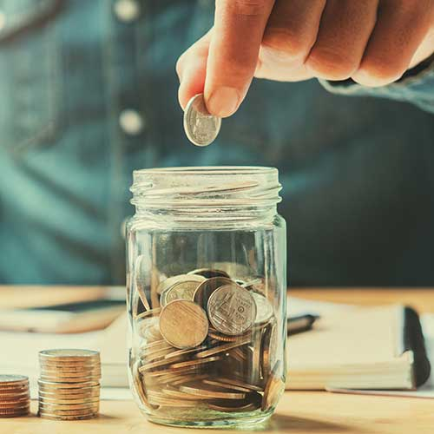
რა ფუნქციები აქვს ფულს?
გაცვლისა და გადახდის საშუალება
ღირებულების საზომი და აღრიცხვის ერთეული
₾
დაგროვებისა და დაზოგვის საშუალება

Slide 7

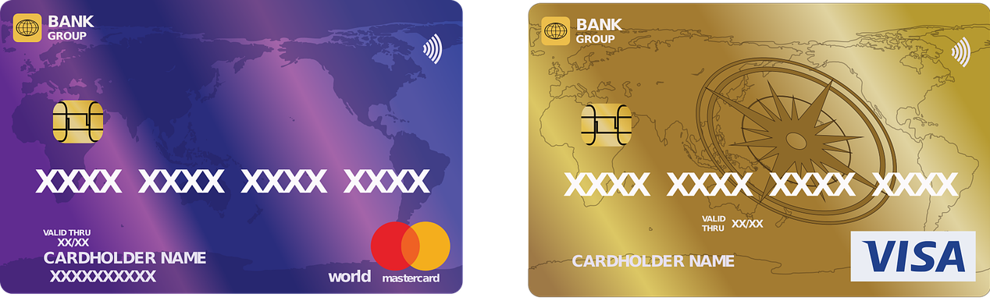
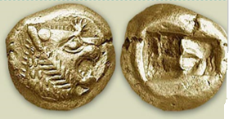
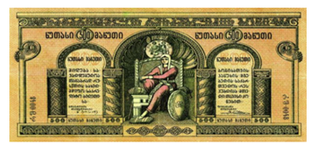
საიდან მოდის ფული?
ბარტერი - საქონლის ერთმანეთში გაცვლა
საბანკო ბარათები
მონეტების მოჭრა
ბანკნოტების დამზადება

Slide 8
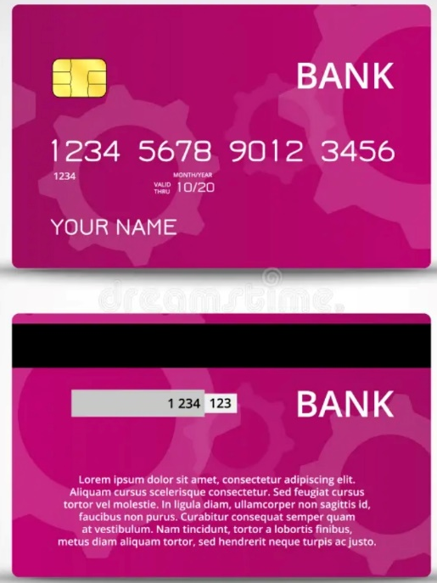
რა უნდა ვიცოდეთ საბანკო ბარათზე?
ბანკის დასახელება
იყენებთ საბანკო ბარათს?
ბარათის ნომერი
ბარათის მოქმედების ვადა
რა ინფორმაციაა დატანილი საბანკო ბარათზე?
ბარათის მფლობელის სახელი
CVV კოდი

Slide 9

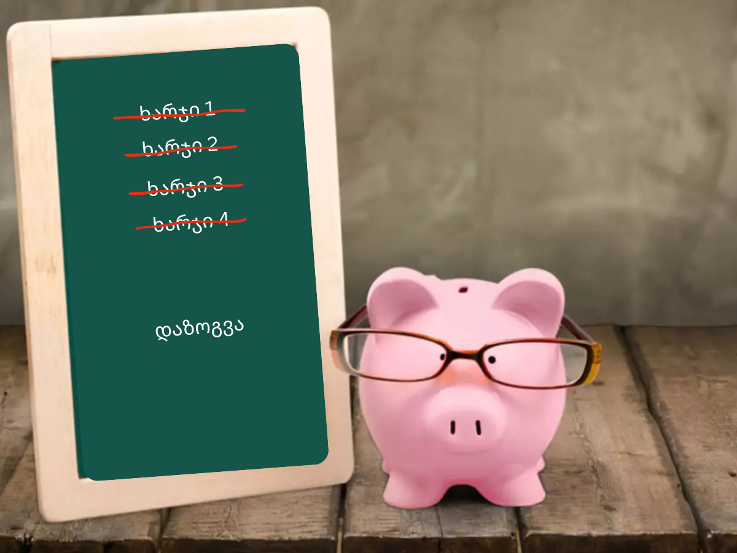
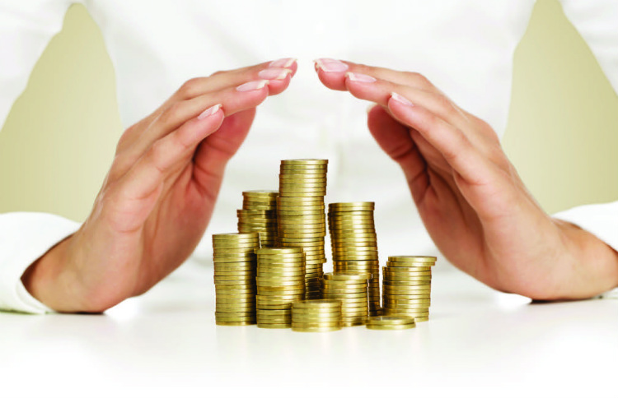
როგორ გავუფრთხილდეთ ფულს?
თანხის გონივრული ხარჯვით
ფინანსურ უსაფრთხოებაზე ზრუნვით

Slide 10
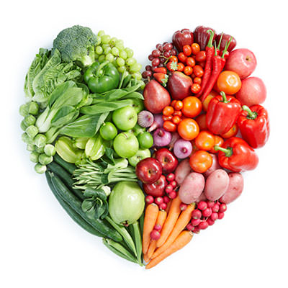
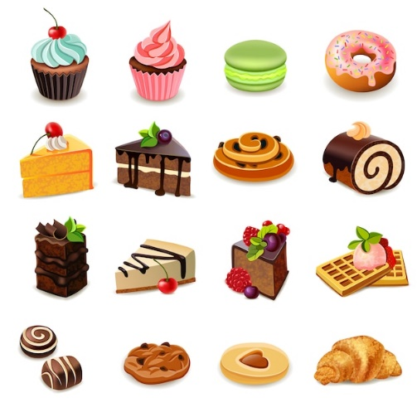
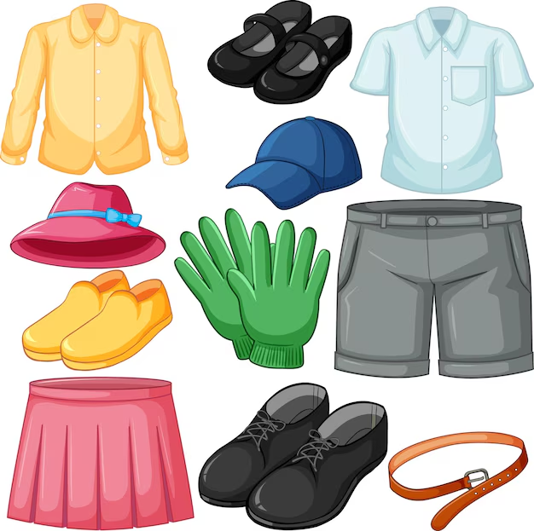
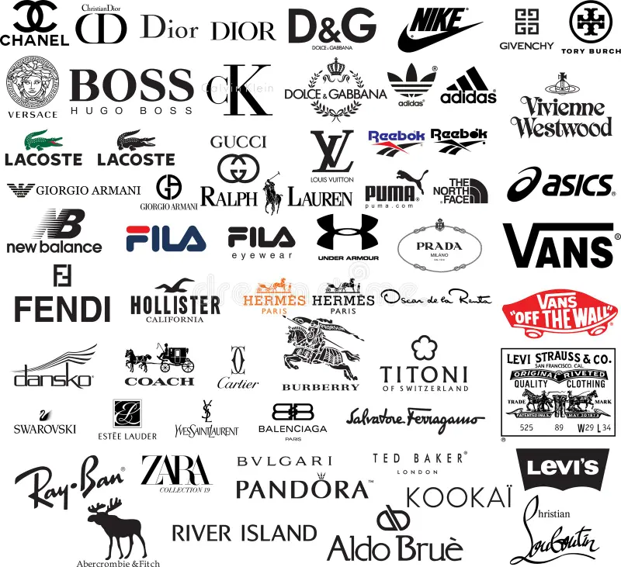
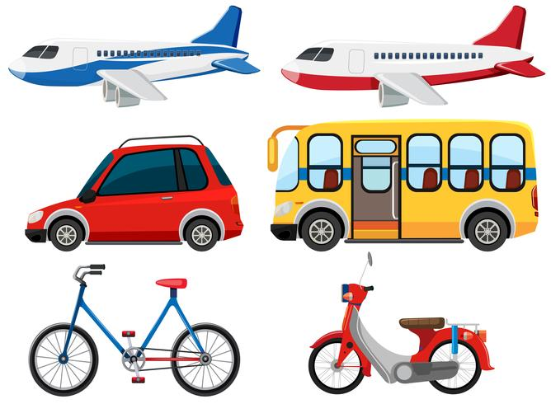
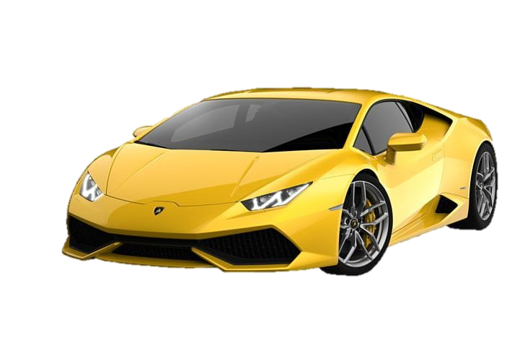
თანხის გონივრული ხარჯვა
საჭიროება
სურვილები
Notes:
რას ნიშნავს თანხის გონივრულად ხარჯვა?

Slide 11
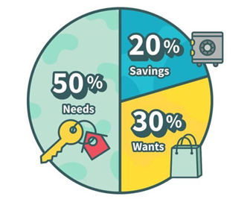
შემოსავლების გონივრული გადანაწილება
დანაზოგი
საჭიროებები
სურვილები
Notes:
რას ნიშნავს თანხის გონივრულად ხარჯვა?

Slide 12
სანდოა თუ საეჭვო?
სანდოა
საეჭვოა
ფულის ბანკნოტის უცნაური ფერები აქვს, ალბათ გახუნდა. აქ საეჭვო არაფერია
გუშინ sms-ით ბმული მოვიდა, ფოსტაში მისამართი არასწორად მიმითითებია და ბმულზე უნდა გადავიდე და სწორად შევიყვანო
ინსტაგრამში ბიძაშვილმა მომწერა, თანხა სასწრაფოდ ჩამირიცხეო. თავის ბარათი სახლში დარჩენია და მეგობრის ანგარიშზე უნდა ჩავრიცხო

Slide 13
სანდოა თუ საეჭვო?
სანდოა
საეჭვოა
კაფეში როცა ვარ, ინტერნეტისთვის იქაურ Wi-Fi-ს ვუკავშირდები, ჩემი ტელეფონისა და ლეპტოპისთვის სრულიად უსაფრთხოა
TikTok- ზე ვიდეო ამომიგდო, საგაზაფხულო სიურპრიზიაო - პირველ 100 მაყურებელს, რომელიც ბარათის სურათს გავუგზავნის, მოგებული თანხა ჩაერიცხება

Slide 14
სანდოა თუ საეჭვო?
სანდოა
საეჭვოა
დედას მეგობარმა შესთავაზა ინვესტიციის გაკეთება. რაღაც კომპანიაა, დანაზოგს თუ დააბანდებს 30%-ს გადაუხდიან, თუ სხვას მიიყვანს საჩუქარსაც აჩუქებენ. როგორი კარგი შემოთავაზებაა!
სოციალურ ქსელში ვაქვეყნებ სად დავდივარ, რა ჰქვია ჩემს ცხოველს, ვწერ ჩემთვის მნიშვნელოვან თარიღებს. აქ საფრთხის შემცველი არაფერია!

Slide 15
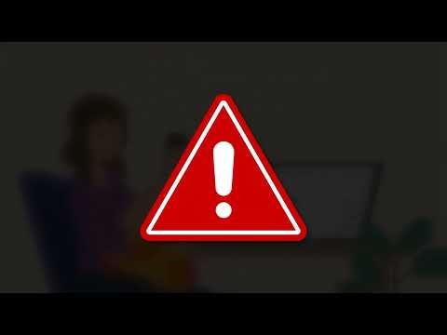
„დაფიქრდი სანამ აჰყვები, მართე ფული გონივრულად“
მარტივია პირადი ინფორმაციის დაცვა და საბანკო ბარათის მოფრთხილება?

Slide 16



მადლობა ყურადღებისთვის!
2025
დაფიქრდი სანამ აჰყვები,
მართე ფული გონივრულად

